Slide 1
일본의 전통 예능
-노-
금융보험학과 21712680
서창우

Slide 2
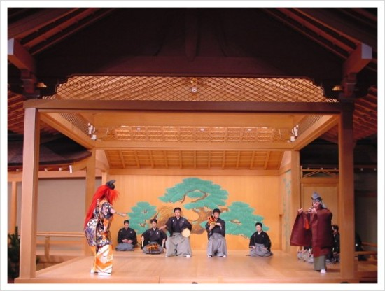
노의 정의
일본에서 가장 오래된 전통예능으로, ‘노가쿠＇라고도 합니다.

Slide 3
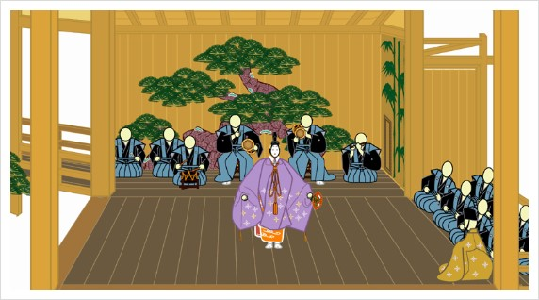
노에 대하여
노(能)는 원래 종교적 의식으로서 실시되었던 것으로, 700년 이상의 역사를 지닌 무대예술입니다.
노에서의 배우들은 가면을 쓰고 연기를 합니다.

Slide 4
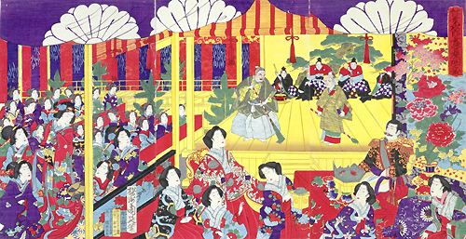
노의 역사
노의 시작은 8세기경 나라시대에 중국에서 전래된, 현대의 서커스와 유사한 ‘산가쿠’에서 유래되었습니다.

Slide 5
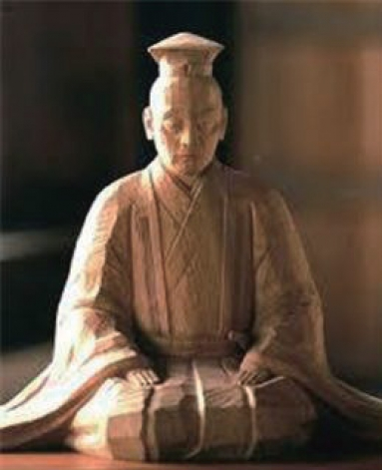
노의 성립 &
변천 과정
현재의 ‘노’에 거의 가까운 형태로 발전시킨 것이 간아미와 그 아들 제아미입니다.
가무나 흉내, 묘기 등의 익살스러움이 가미되어 있던 형태를 익살스러움이나 유흥적 요소를 빼고 세련되고 깊이있게 다듬었습니다.
← ‘제아미’의 모습을 형상화한 인형

Slide 6
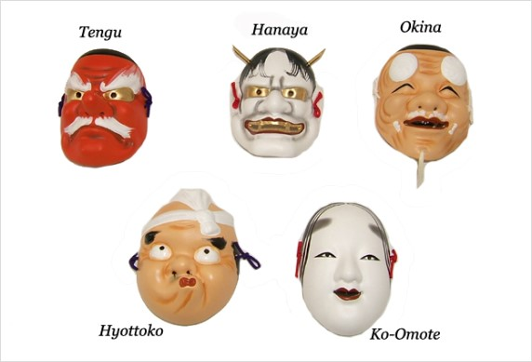
노의 특징
노의 몽환적 성격과 교겐의 현실적 성격이 서로 합쳐져 커다란 세계를 만들 수 있습니다.
연기자들이 모두 가면을 쓰고 있고, 움직임이 느립니다.

Slide 7
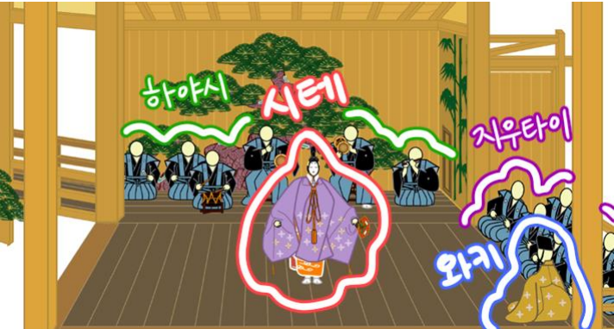
노의 특징2
주인공인 ‘시테＇와 시테의 상대역인 ＇와키’가 중심. 대본에 가락을 붙인 요코쿠를 노래하며 줄거리 진행.
+지우타이의 합창과 하야시 반주가 더해져 흥을 돋움.

Slide 8
노의 가면
노 전용 가면은 일반적으로 노멘이라 불리며, 그 종류도 다양하고 각 노멘이 맡는 역할도 매우 다양합니다.

Slide 9
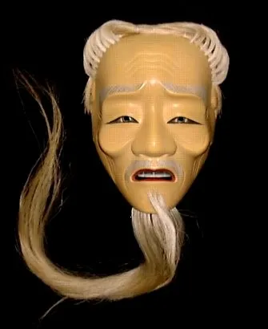
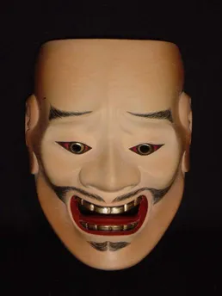
노멘의 종류
코죠, 할아버지를 연기할 때 쓰입니다.
타카, 매의 신을 연기할 때 쓰입니다.

Slide 10
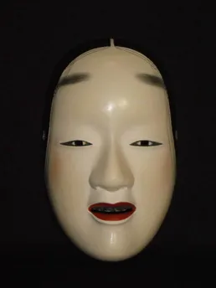
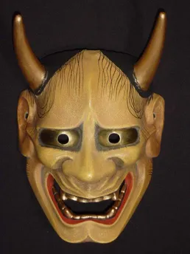
노멘의 종류2
조온나, 무녀나 선녀, 여신처럼 시비한 여인을 연기할 때 쓰입니다.
한냐, 원한을 품은 여자 귀신을 연기 할 때 쓰입니다.

Slide 11
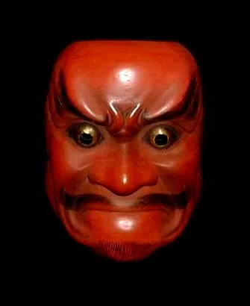
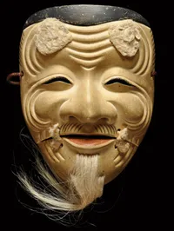
노멘의 종류3
코베시미, 이 가면을 착용한 배역은 대사가 없습니다.
하쿠시키조, 역사가 가장 깊은 가면 중 하나입니다.

Slide 12
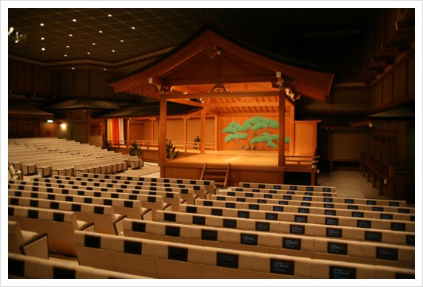
노의 무대
초창기의 노는 심어져 있는 나무와 그대로 보이는 하늘이 배경이 되는 야외가무극이었습니다.
그러다 무대가 신사 경내에 설치되었고 그런 흔적으로 나무를 그려놓고 심음을 통해 전통을 지킵니다.

Slide 13
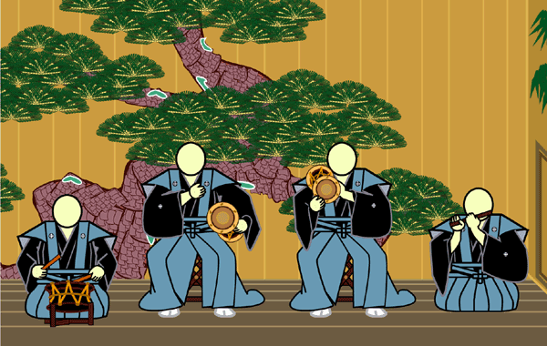
노의 악기
노의 음악은 하야시가타라 불리는 연주자들에 의해 연주됩니다.
노에 사용되는 악기는 네 개로 후에, 고쓰즈미, 오쓰즈미, 다이코가 있습니다.

Slide 14
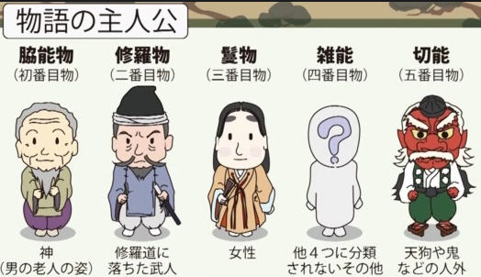
노의 이야기
이야기는 총5가지로 구성되어 있고, 주인공에 따라서 종류가 나누어집니다.
첫 번째 이야기는 신이 주인공, 두 번째는 수라도에 떨어진 무장 세 번째는 여성, 네 번째는 잡다한 이야기, 마지막은 귀신과 같이 사람이 아닌 것에 대한 이야기입니다.

Slide 15
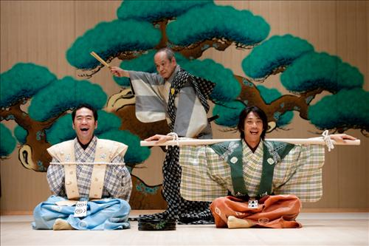
교겐
‘교겐’은 각 막(이야기) 사이에 나오는 코믹한 부분으로, 다섯 가지의 막 사이에 들어갑니다.
교겐을 연기하는 배우들은 항상 교겐역이어야 하며, 노의 배우들은 교겐을 연기할 수 없습니다.

Slide 16
노와 교겐의 관계
‘노’는 굉장히 느리게 진행된다. 그래서 극 과 극 사이에 ‘교겐’이라는 단막극을 선보이는데 교겐은 밝고 빠른 템포로 진행되며 지루함을 덜어준다.

Slide 17
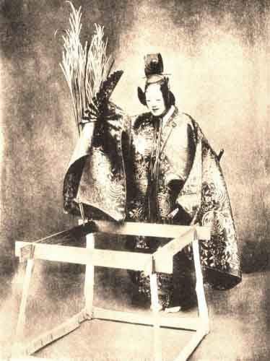
노의 구성
노의 구성은 조, 하, 규의 순으로 구성되어 있습니다.

Slide 18
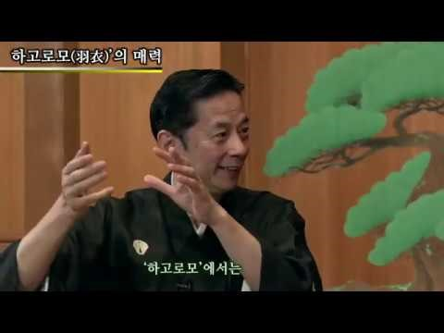
노래의 박자
노의 박자는 가사가 8박인 것을 원칙으로 하며 그것을 ‘혼지’라고 합니다.

Slide 19
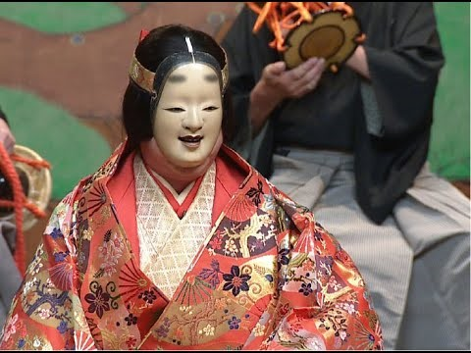
노 영상

Slide 20
참고 자료
일본 전통 가면극 ‘노＇에 대해서 https://m.blog.naver.com/japansisa/221021962579
월간중앙 기사 https://m.blog.naver.com/japansisa/221021962579
위키백과, 노(연극) 노 (연극) - 위키백과, 우리 모두의 백과사전 (wikipedia.org)
네이버 블로그, 노 [노(能):일본의 전통 종합 예술-교겐(狂言).. : 네이버블로그 (naver.com)
연합뉴스 日 전통극 '교겐' 전승하는 父子 3대 (naver.com)
-끝-

